Slide 1


SWIN TRANSFORMER V2
VŨ MINH HƯNG - LÊ KIM DŨNG
THÁNG 12/2022

Slide 2

NỘI DUNG
I. GIỚI THIỆU
II. CÁC CÔNG TRÌNH ĐẶT NỀN MÓNG
III. SWIN TRANSFORMER V2
1. KIẾN TRÚC TỔNG QUAN
2. CÁC KỸ THUẬT MỚI ĐƯỢC ĐỀ XUẤT
IV. MỘT SỐ KẾT QUẢ ĐÁNH GIÁ
V. KẾT LUẬN

Slide 3
I. GIỚI THIỆU

Slide 4
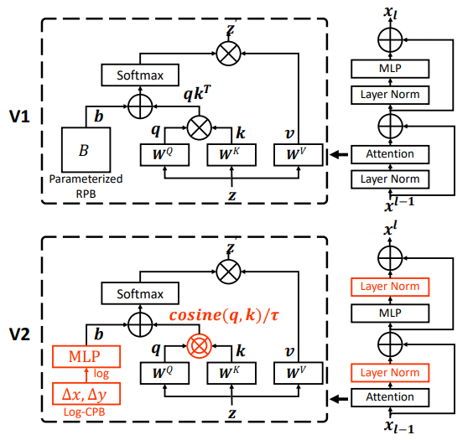
TỔNG QUAN
Được ra mắt tháng 11/2021.
Dựa trên kiến trúc của Swin Transformer V1, cũng như thừa kế các ý tưởng từ Transformer và các biến thể khác.
Có thêm nhiều cải tiến để cải thiện hiệu năng cũng như độ phân giải đầu vào.

Slide 5
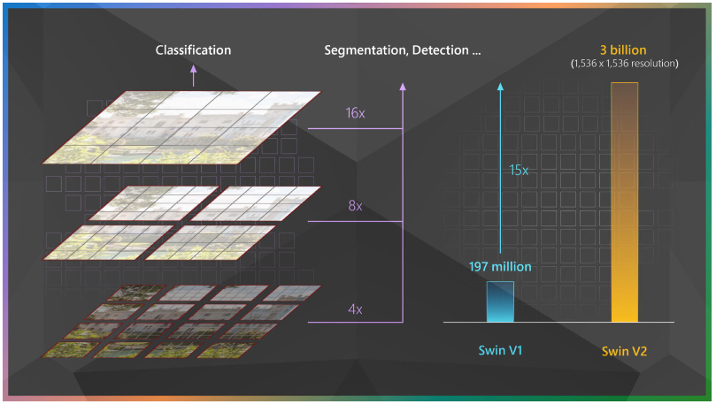
MỞ RỘNG CẢ KÍCH THƯỚC MÔ HÌNH VÀ ĐỘ PHÂN GIẢI
Mô hình có biến thể lên tới 3 tỷ tham số, huấn luyện với độ phân giải lên tới 1536x1536 pixels.
Thiết lập SOTA trên các thang đo đại diện cho các bài toán về thị giác máy tính.

Slide 6
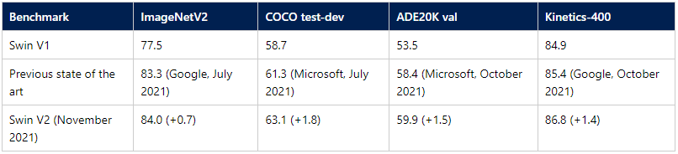
KẾT QUẢ STATE OF THE ART
Notes:
ImageNet-V2: độ chính xác top − 1 cho bài tóan phân loại hình ảnh
COCO: baì toán phát hiện vật thể
ADE20K: bài toán phân đoạn ngữ nghĩa (semantic segmentation),
Kinetics-400: phân loại hành động trong video

Slide 7
II. CÁC CÔNG TRÌNH ĐẶT NỀN MÓNG

Slide 8
MỘT SỐ CÔNG TRÌNH ĐẶT NỀN MÓNG
Transformer
Vision Transformer
Swin Transformer V1
Swin Transformer V2

Slide 9
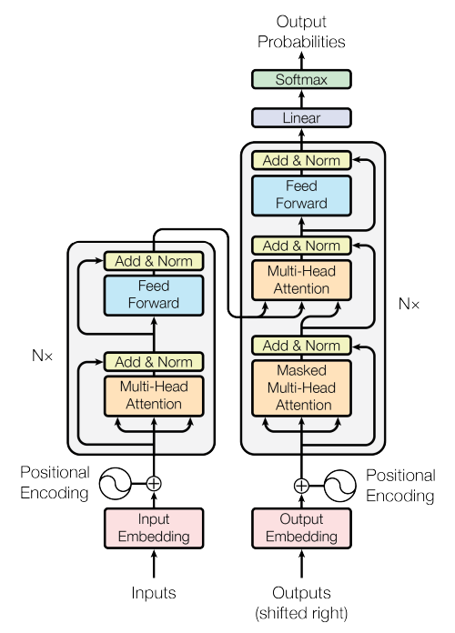
TRANSFORMER
Ra mắt năm 2017, ban đầu sử dụng cho xử lý ngôn ngữ tự nhiên, bài toán Machine Translation.
Vượt trội cho với các phương pháp trước đó trong NLP như RNN, LSTM… cả về độ chính xác và tốc độ huấn luyện cũng như suy diễn.
Giúp huấn luyện được những mô hình sâu hơn rất nhiều, lên tới cả trăm tỷ tham số.

Slide 10
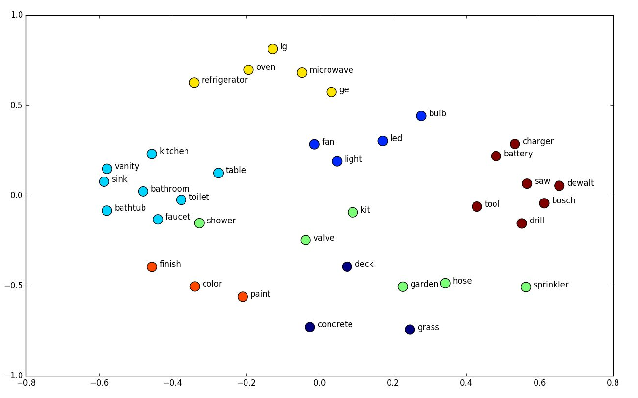
TRANSFORMER
WORD EMBEDDING
Giảm số chiều cần thiết để biểu diễn từ.
Là một không gian vector biểu diễn từ dựa trên ngữ cảnh, ý nghĩa và vai trò của các từ đó trong dữ liệu ngôn ngữ.
Trong không gian embedding, vector của các từ có nghĩa tương đồng nhau thì sẽ nằm gần nhau.

Slide 11
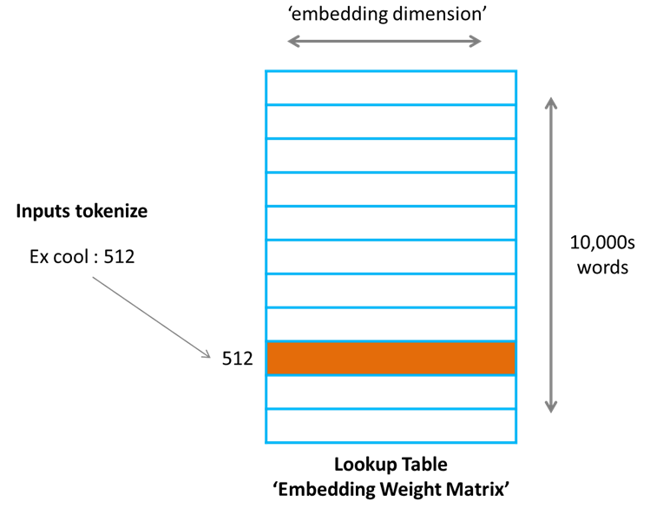
TRANSFORMER
EMBEDDING MATRIX
Do từ vựng là bất biến và số lượng từ vựng là hữu hạn nên có thể sử dụng sẵn các pre-train embedding matrix đóng vai trò như một bảng tìm kiếm.

Slide 12
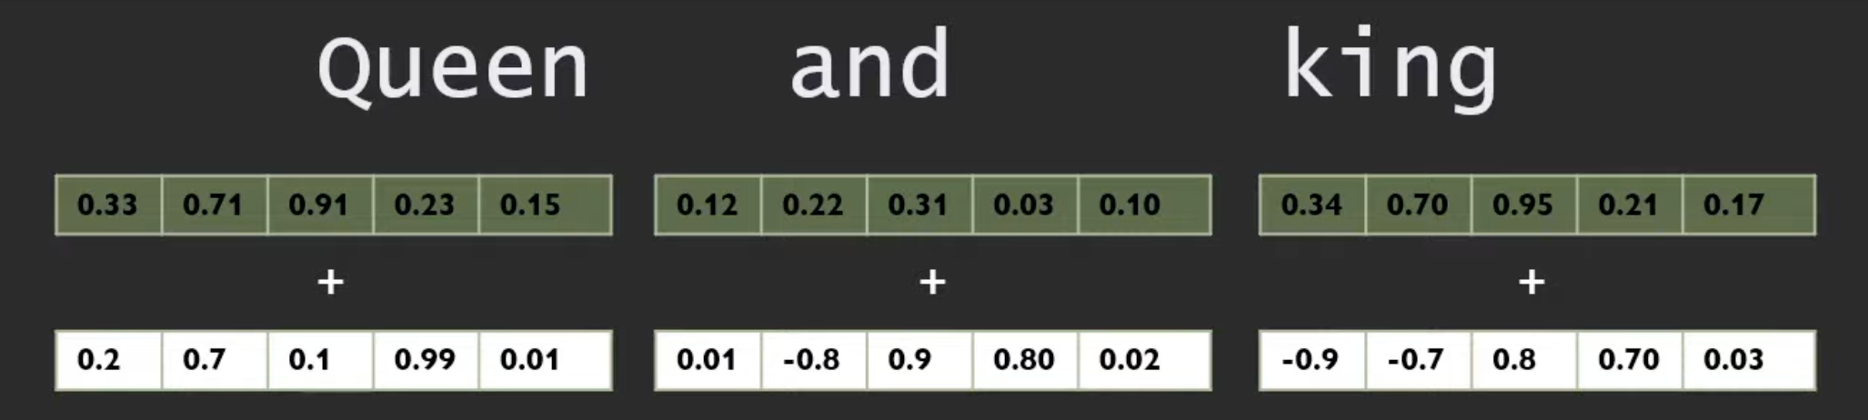
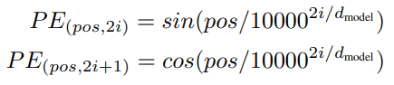
TRANSFORMER
POSITIONAL ENCODING
Để biểu diễn vị trí của từ (token) trong chuỗi.
Có số chiều bằng với số chiều của không gian embedding.

Slide 13
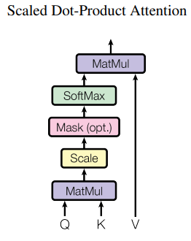
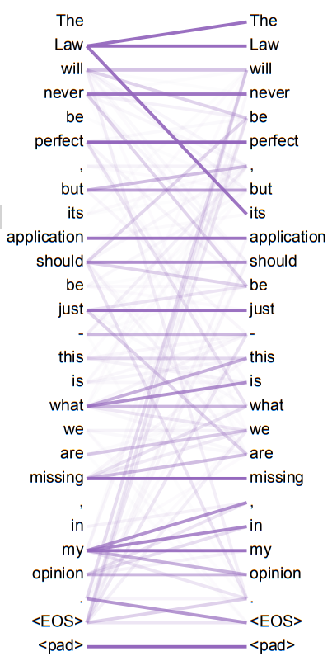
TRANSFORMER
SELF ATTENTION
Cơ chế attention giúp mỗi từ đang xét chỉ tập trung vào một số các thông tin quan trọng, dựa trên bộ trọng số mà mô hình học được từ ngữ cảnh.
Self attention là cơ chế tập trung mà dựa trên mối liên hệ của từ đang xét đến các từ khác trong chính câu đó.

Slide 14
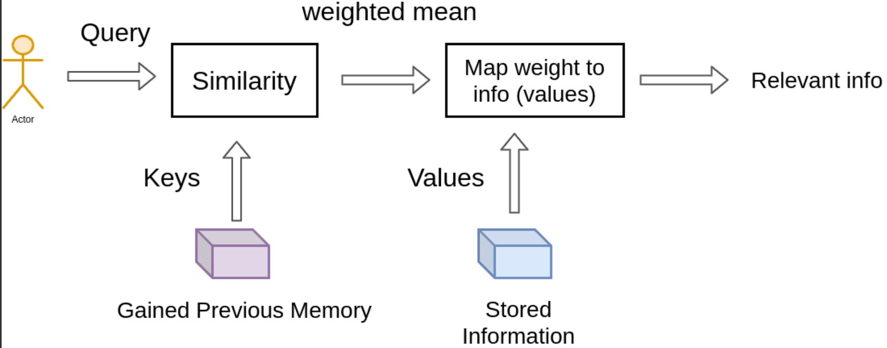
TRANSFORMER
QUERY, KEY VÀ VALUE
Query, key và value là ý tưởng được lấy từ các hệ thống truy xuất thông tin retrieval system.
Ví dụ đơn giản: query là thông tin tìm kiếm video trên Youtube, keys là tập các nhóm thông tin lưu trữ liên quan tới video (tiêu đề video, mô tả video, tác giả video…), value là video được đề xuất dựa trên sự tổng hợp của thông tin từ query và keys.

Slide 15
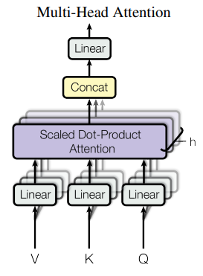
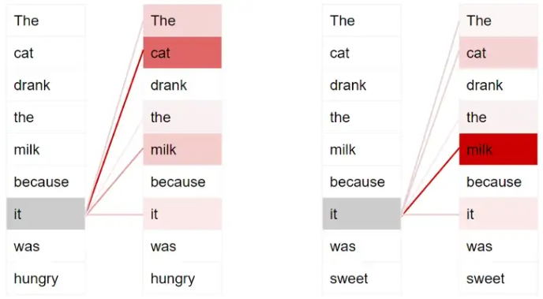
TRANSFORMER
MULTI-HEAD ATTENTION
Multi-head attention là một cách thực hiện việc tính toán self attention theo cơ chế song song.
Mỗi head là 1 self attention với cùng input, chỉ khác nhau ma trận trọng số.
Mỗi một head attention sẽ học được những thông tin khác nhau về ngữ cảnh, mối liên hệ giữa các từ.

Slide 16
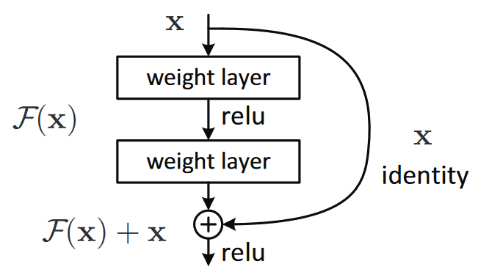
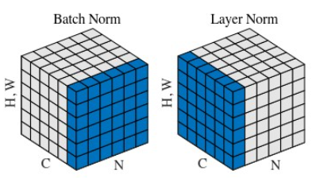
TRANSFORMER
ADD & NORM
Add là Skip Connection.
Norm là Layer Normalization.
Hai phương pháp này giúp mô hình ổn định trong quá trình huấn luyện và giúp xây dựng được mô hình sâu hơn.

Slide 17
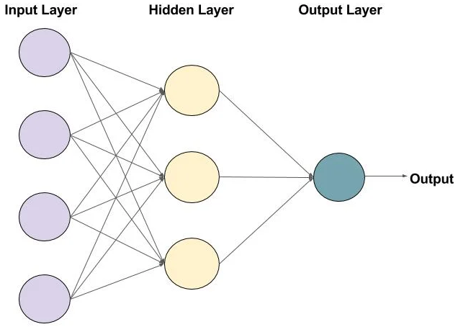
TRANSFORMER
FEEDFORWARD & LINEAR
Feedforward: mạng nơ ron mà kết nối giữa các nơ ron không tạo thành chu trình, thông tin chỉ di chuyển theo 1 hướng.
Linear: mỗi nơ ron lớp sau là tổ hợp tuyến tính của các nơ ron lớp trước.

Slide 18
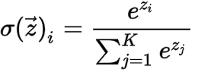
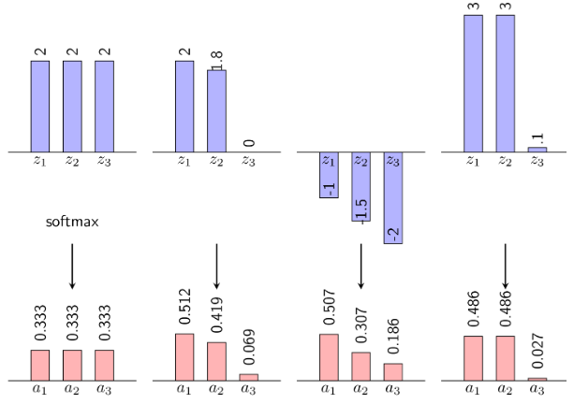
TRANSFORMER
SOFTMAX
Dùng cho multi classification.
Hàm này làm cường điệu hóa các giá trị đầu vào, giúp mô hình tự tin hơn khi huấn luyện hoặc suy diễn.

Slide 19
TRANSFORMER
PROS & CONS
Ưu điểm:
Kiến trúc đơn giản.
Tốc độ huấn luyện và suy diễn nhanh hơn các phương pháp trước đó.
Có thể xây dựng được các mạng rất sâu.
Hạn chế:
Chưa sử dụng được để giải quyết các bài toán của thị giác máy tính.

Slide 20
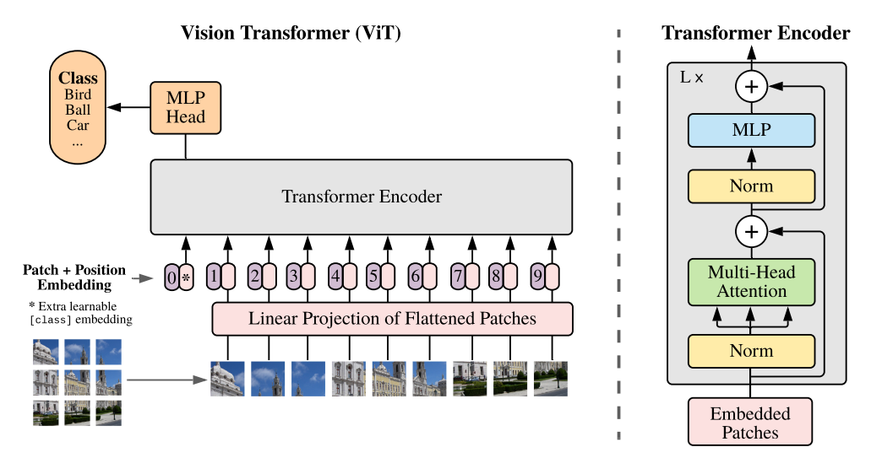
VISION TRANSFORMER
Ra mắt tháng 10/2020
Là biến thể của Transformer ứng dụng cho các bài toán về thị giác máy tính.
Kiến trúc đơn giản hơn các mạng CNN, tốn ít tài nguyên hơn khi huấn luyện.
Đạt kết quả tương đương với các mạng CNN SOTA khác tại thời điểm ra mắt.

Slide 21
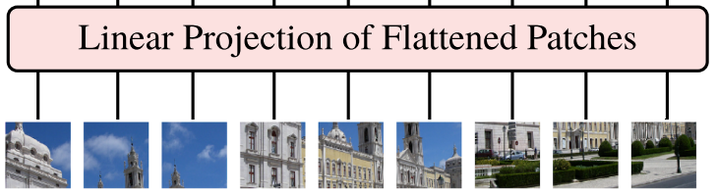
VISION TRANSFORMER
LINEAR PROJECTION & FLATTENED PATCHES
Chia bức ảnh thành 16x16 ô.
Mỗi ô là 1 patch, tương ứng 1 từ (token) trong Transformer.
Các patches được duỗi thẳng ra tương tự như một véc tơ.

Slide 22
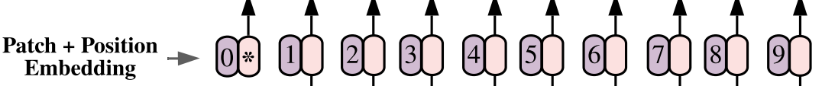
VISION TRANSFORMER
PATCHES & PATCH EMBEDDING & POSITIONAL EMBEDDING
Không gian patch được biến đổi tuyến tính thành không gian patch embedding thông qua một Dense Layer.
Positional embedding sử dụng một embedding matrix có position size bằng số patches.

Slide 23
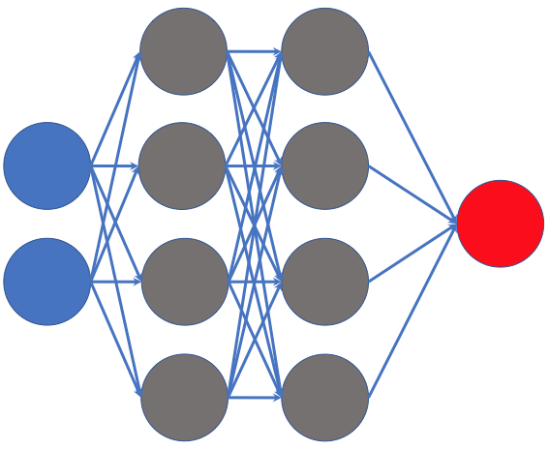
VISION TRANSFORMER
MLP & DENSE & MLP HEAD
Dense (Fully connected layer): mỗi nơ ron của lớp đầu ra nhận tín hiệu từ tất cả các nơ ron lớp đầu vào.
MLP (Multilayer perceptron): gồm nhiều lớp Dense
MLP Head: là các lớp Dense cuối cùng trước khi output ra kết quả phân loại.

Slide 24
VISION TRANSFORMER
PROS & CONS
Ưu điểm:
Kiến trúc đơn giản hơn rất nhiều so với các mạng CNN
Dễ dàng xây dựng (chỉ với vài chục dòng code Python)
Hạn chế:
Chỉ sử dụng được cho bài toán phân loại hình ảnh.
Chi phí tính toán lớn ở bước Self Attention nên khó để mở rộng cho các bài toán khác trong thị giác máy tính.

Slide 25
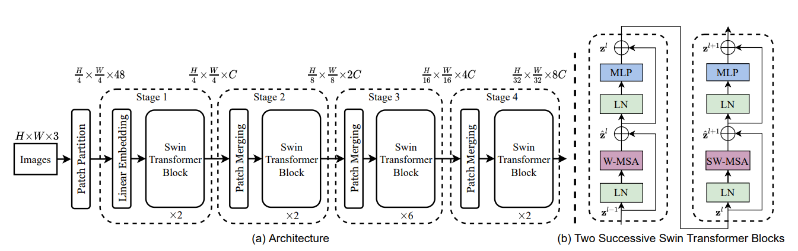
SWIN TRANSFORMER V1
Ra mắt tháng 3/2021.
Cải tiến có thừa kế các ý tưởng từ ViT.
Sử dụng được cho các bài toán thị giác máy tính khác nhau: classification, object detection, semantic segmentation…

Slide 26
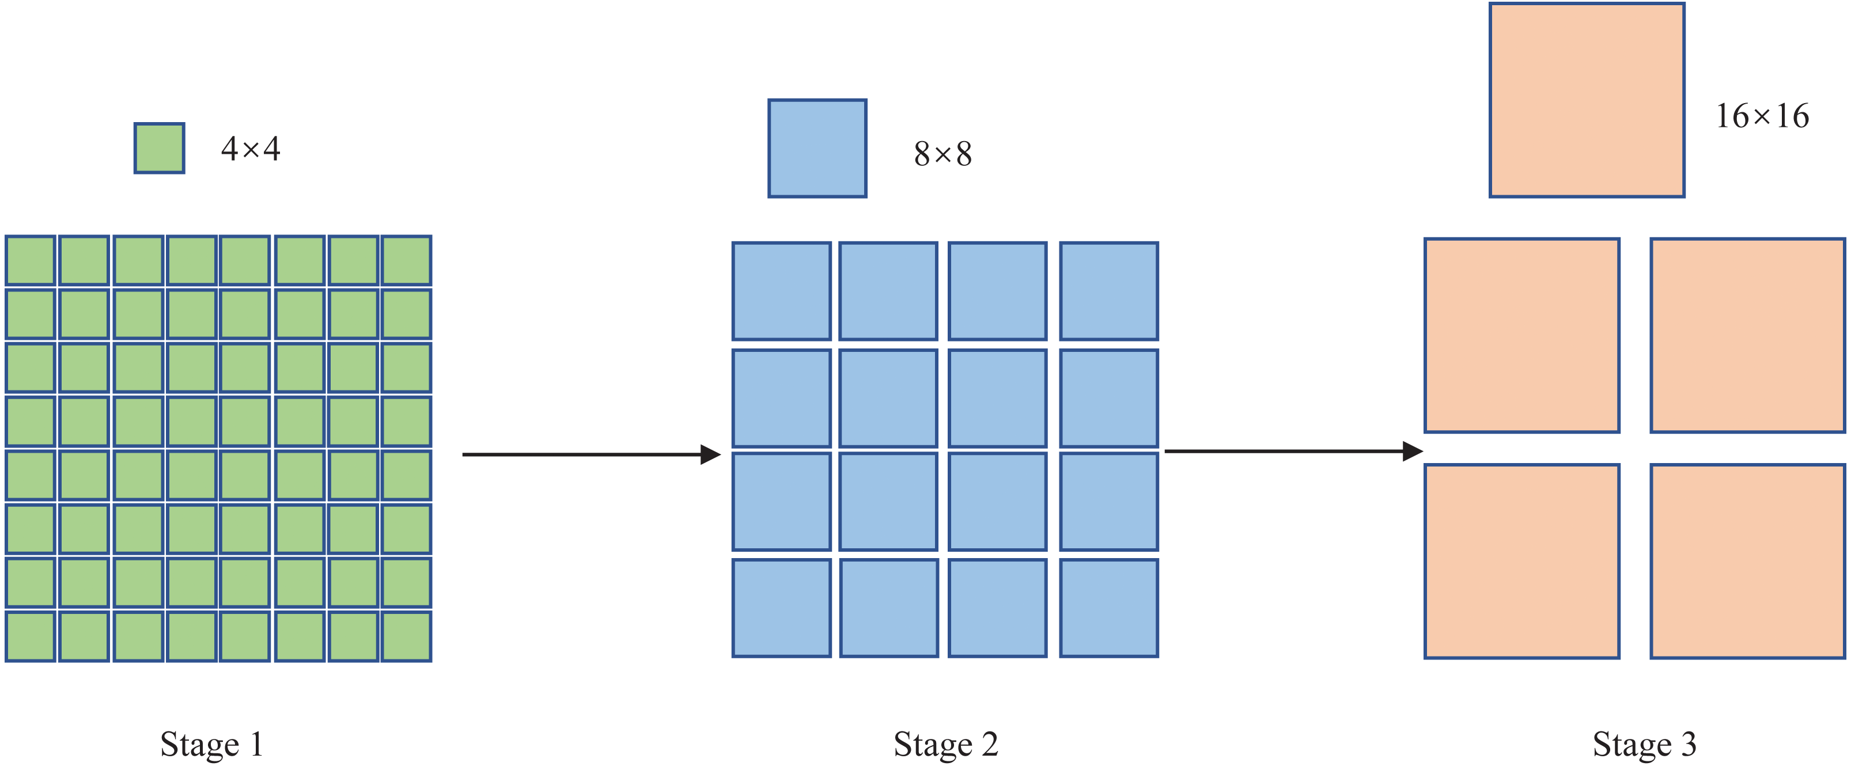
SWIN TRANSFORMER V1
PATCH PARTITION & LINEAR EMBEDDING & PATCH MERGING
Bước tạo patches như ViT.
Thay vì patch size 16x16 của ViT. Swin sử dụng patch size nhỏ hơn 4x4.
Qua mỗi stage các patch gần nhau sẽ được merge lại với nhau thành patch lớn hơn.
Bước embedding tương tự như Vision Transformer.

Slide 27
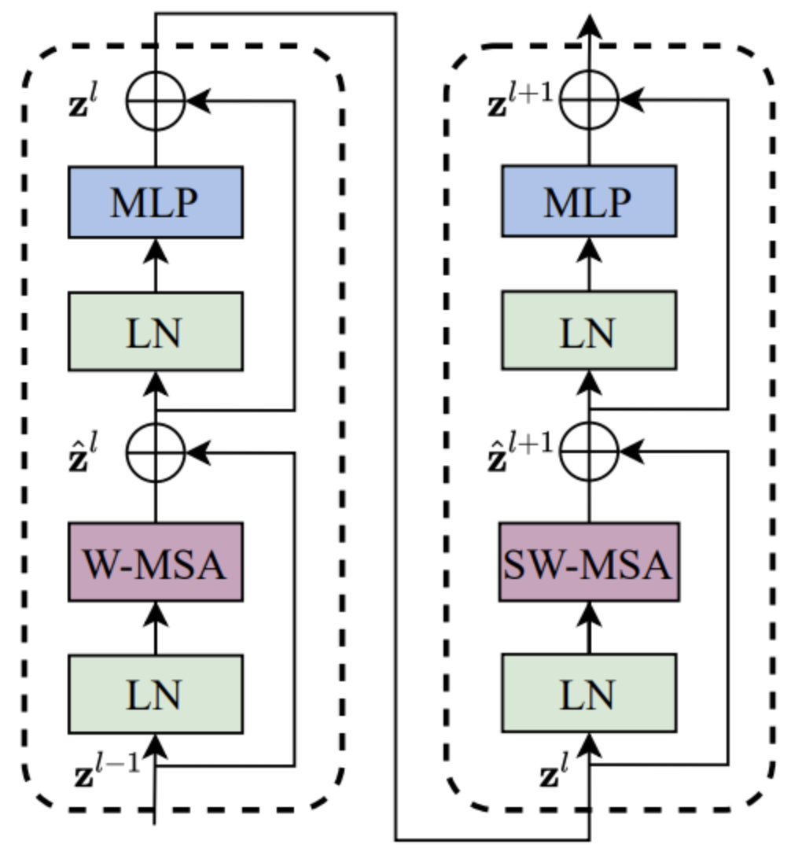
SWIN TRANSFORMER V1
SWIN TRANSFORMER BLOCK
Mỗi một stage của Swin sẽ gồm 2 hoặc 6 Swin Transformer Blocks nối tiếp nhau.
Mỗi block gồm có các layer giống như 1 block của ViT ngoại trừ layer Multihead SeltAttention thay bằng Window-MSA hoặc ShiftedWindow-MSA.

Slide 28
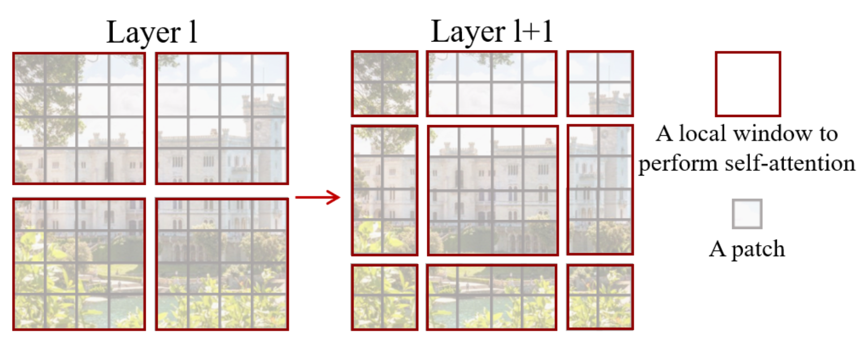
SWIN TRANSFORMER V1
WINDOW MULTIHEAD SELF ATTENTION (W-MSA) &
SHIFTED WINDOW MULTIHEAD SELF ATTENTION (SW-MSA)
Vision Transformer sử dụng Self Attention theo hướng global.
Swin cải tiến bằng cách giới hạn Self Attention trong từng local window.
Một window sẽ gồm nhiều patches nằm kề nhau.
Block ST đầu tiên sẽ chia thành các window tách rời có kích thước MxM.
Block ST thứ hai sẽ dịch (shift) các window này đi một khoảng (M/2,M/2).

Slide 29
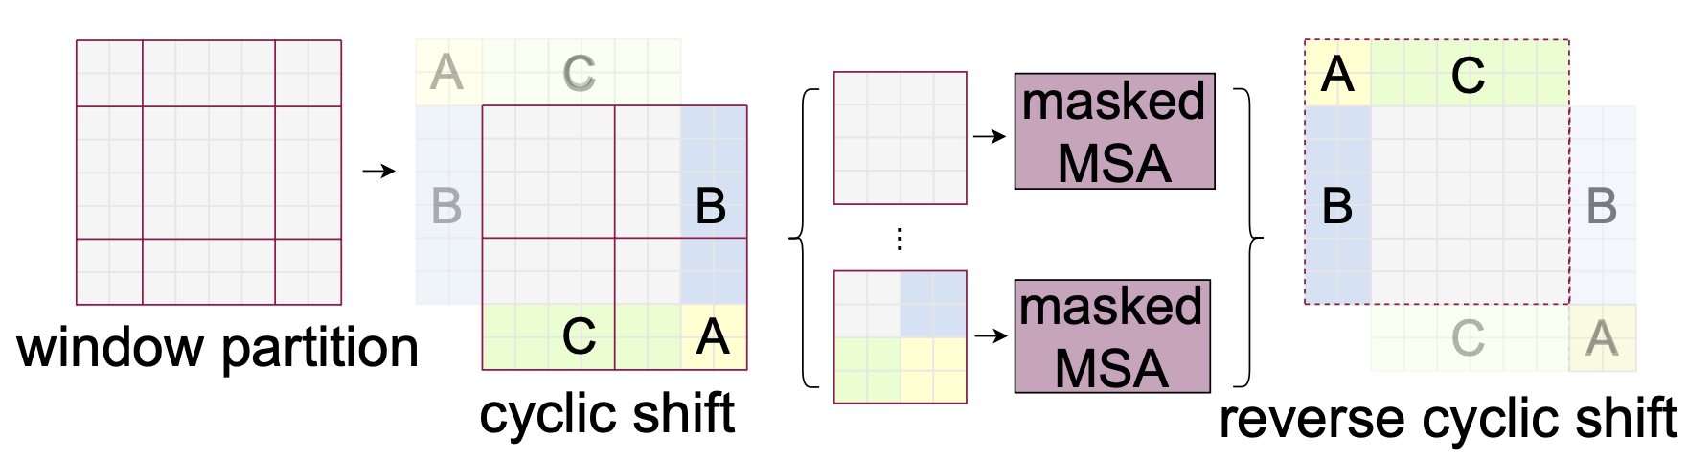
SWIN TRANSFORMER V1
CYCLIC SHIFT FOR EFFICIENT BATCH COMPUTATION
Ghép nối các phần thừa để tạo thành các window kích thước gốc.
Khi các window có chung kích thước thì có thể gộp thành batch để áp dụng tính toán song song trên GPU.

Slide 30
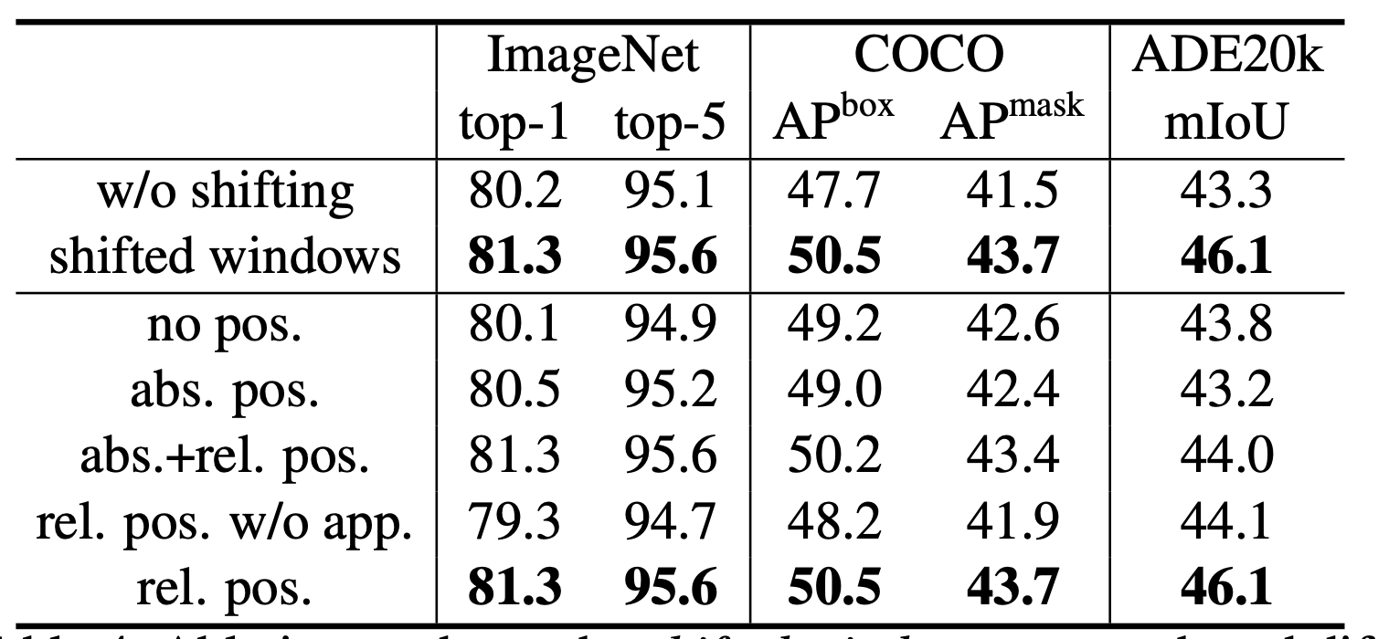
SWIN TRANSFORMER V1
RELATIVE POSITION BIAS
Position embedding sử dụng embedding matrix được huấn luyện thay vì phương pháp vị trí tuyệt đối sử dụng công thức (sin/cos).
Hệ số Bias được thêm vào phương trình Attention.
Hai thay đổi này giúp cải thiện đáng kể độ chính xác của mô hình.

Slide 31
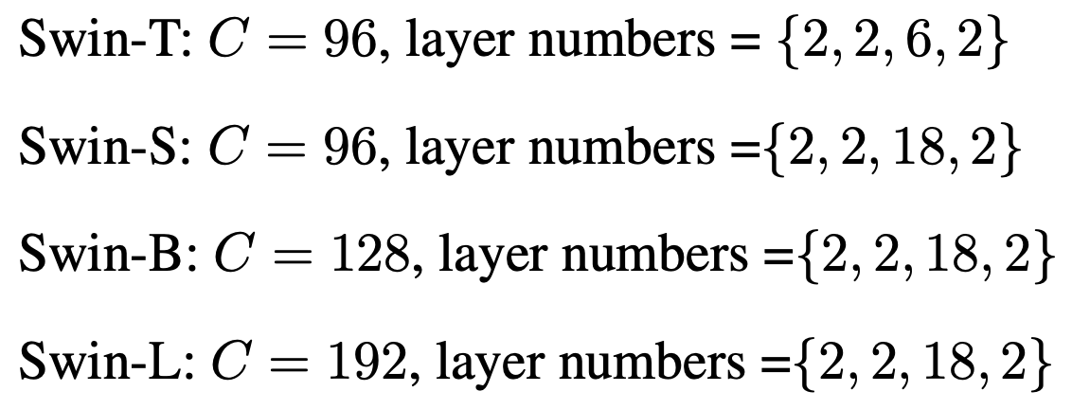
SWIN TRANSFORMER V1
CÁC BIẾN THỂ
Swin Transformer gồm có các biến thể: Swin-T, Swin-S, Swin-B, Swin-L.
Các biến thể khác nhau ở kích thước số chiều của C và số ST blocks ứng với mỗi stage.

Slide 32
SWIN TRANSFORMER V1
PROS & CONS
Ưu điểm:
Sử dụng được cho nhiều bài toán khác nhau trong Computer Vision.
Hạn chế:
Chi phí tính toán vẫn lớn.
Quá trình huấn luyện vẫn chưa đủ ổn định để xây dựng được các mạng có kiến trúc quá sâu.

Slide 33
III. SWIN TRANSFOMER V2

Slide 34
1. KIẾN TRÚC TỔNG QUAN

Slide 35
KIẾN TRÚC TỔNG QUAN
Kiến trúc chính dựa trên Swin Transformer V1.
Có bổ sung thêm nhiều cải tiến về cách triển khai các lớp trong mô hình như Scaled Cosine Attention hay Log-Spaced Continuous Position Bias…

Slide 36
2. CÁC KỸ THUẬT MỚI ĐƯỢC ĐỀ XUẤT

Slide 37
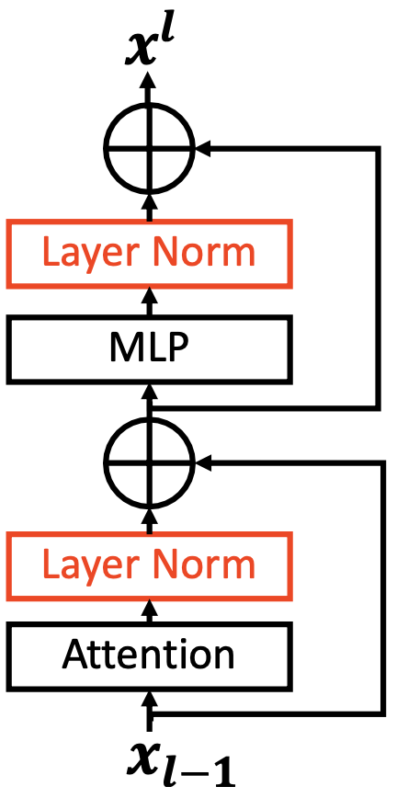
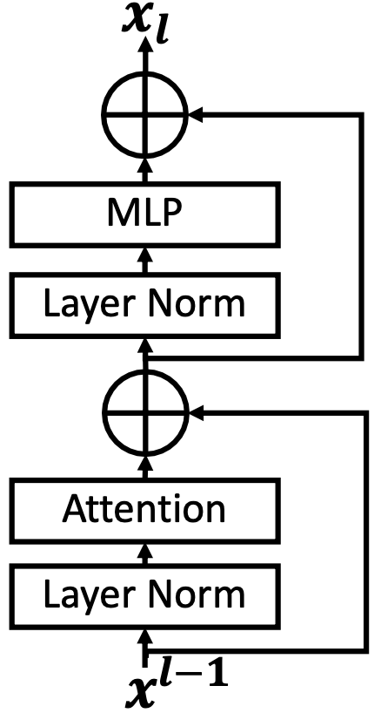
MỞ RỘNG NĂNG LỰC MÔ HÌNH
RESIDUAL POST NORMALIZATION
Residual block được chuẩn hóa bằng LayerNorm ngay trước khi được gộp vào nhánh chính.
Cấu hình này giúp trọng số không bị tích lũy giá trị khi xuống các lớp sâu hơn.
Nhờ vậy có thể huấn luyện được mạng sâu hơn.

Slide 38
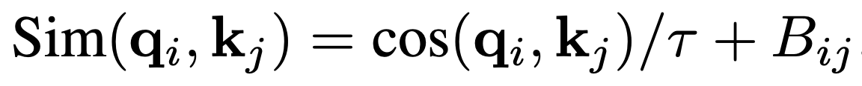
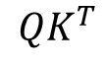
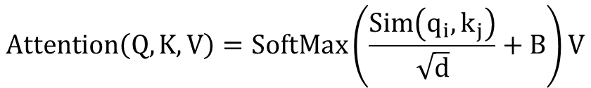
MỞ RỘNG NĂNG LỰC MÔ HÌNH
$$QK^{T}$$
SCALED COSINE ATTENTION
Tích vô hướng của query và key thay thế bằng hàm scaled cosine như công thức bên.
Việc thay đổi này giúp giảm sự tập trung quá mức của một số cặp patches, từ đó giúp cải thiện độ chính xác.
$$Attention\left(Q,K,V\right)=SoftMax\left(\frac{Sim\left(q_{i}, k_{j}\right)}{\sqrt{d}}+B\right)V$$

Slide 39
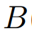
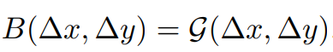
TĂNG ĐỘ PHÂN GIẢI CỬA SỔ
CONTINUOUS RELATIVE POSITION BIAS
Thay vì trực tiếp tối ưu trọng số bias từ mô hình, các trọng số bias được suy diễn từ một mạng MLP 2 lớp độc lập với đầu vào là vị trí tương đối của patch.
Việc sử dụng một network riêng cho suy diễn giá trị bias sẽ giúp mô hình dễ dàng áp dụng cho các bài toán sử dụng cửa sổ với kích thước tùy ý.

Slide 40
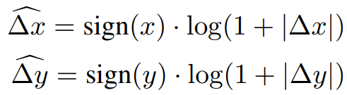
TĂNG ĐỘ PHÂN GIẢI CỬA SỔ
LOG-SPACED COORDINATES
Khi áp dụng mô hình với bài toán có kích thước cửa sổ lớn hơn, các tọa độ tương đối nằm ngoài khoảng ban đầu cần phải được ngoại suy.
Ví dụ với tọa độ tuyến tính ở STv1, khi kích thước cửa sổ thay đổi từ 8x8 sang 16x16, tọa độ tương ứng cũng thay đổi từ [-7,7] sang [-15,15], tỉ lệ khoảng ngoại suy sẽ là (15-7)/7 = 1.14.
Bằng việc sử dụng tọa độ theo không gian log, khoảng tọa độ sẽ từ [-2.079, 2.079] sang [-2.773, 2.773], tỉ lệ khoảng ngoại suy sẽ là (2.773-2.079)/2.079 = 0.33.
Tỉ lệ khoảng ngoại suy nhỏ hơn sẽ giúp mô hình hoạt động tốt hơn khi chuyển đổi sang bài toán có kích thước cửa sổ thay đổi lớn.

Slide 41
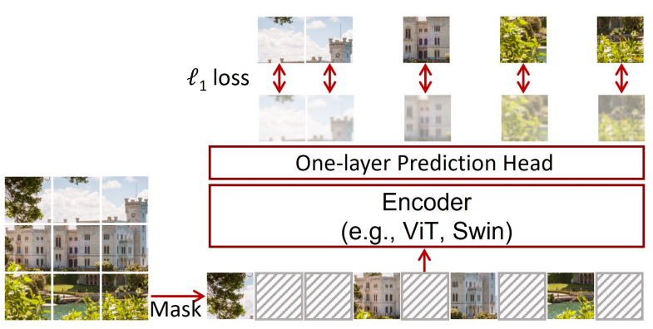
TIỀN HUẤN LUYỆN TỰ GIÁM SÁT
PHƯƠNG PHÁP SimMIM
SimMIM: Simple Framework for Masked Image Modeling.
Mô hình lớn hơn thì cũng cần nhiều dữ liệu hơn.
STv2 sử dụng phương pháp self-supervised pre-training SimMIM giúp giảm số lượng dữ liệu có nhãn cần thiết (bằng 1/40 phương pháp trước đó) mà vẫn huấn luyện được biến thể của mô hình lên tới 3 tỷ tham số.

Slide 42
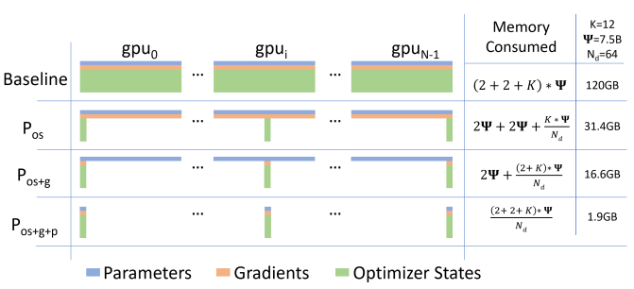
CÁC KỸ THUẬT TIẾT KIỆM BỘ NHỚ GPU
ZERO-REDUNDANCY OPTIMIZER (ZeRO)
Huấn luyện theo Data Parallelism, các trạng thái tối ưu và tham số mô hình cần phải được sao chép tới mỗi GPU, điều này khiến tiêu tốn nhiều tài nguyên bộ nhớ của GPU.
Huấn luyện theo Model Parallelism, các tính toán được phân phối trên các GPU, tiết kiệm bộ nhớ nhưng tốn băng thông giao tiếp giữa các GPU.
Sử dụng ZeRO, các tham số mô hình và trạng thái tối ưu sẽ được phân chia trên các GPU, giúp giảm đáng kể việc tiêu tốn bộ nhớ.

Slide 43
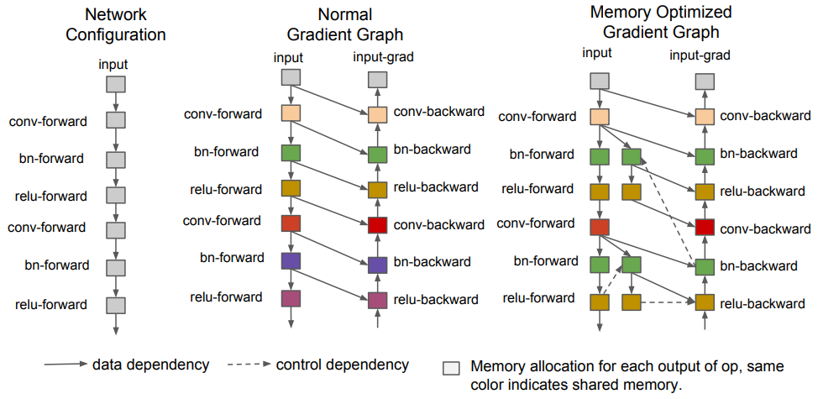
CÁC KỸ THUẬT TIẾT KIỆM BỘ NHỚ GPU
ACTIVATION CHECK-POINTING
Khi độ phân giải cửa sổ và ảnh đầu vào lớn, feature maps cũng sẽ lớn và tốn nhiều bộ nhớ GPU.
ACP giúp giảm đáng kể tiêu tốn bộ nhớ, nhưng khiến thời gian huấn luyện chậm hơn 30%.

Slide 44
CÁC KỸ THUẬT TIẾT KIỆM BỘ NHỚ GPU
SEQUENTIAL SELF-ATTENTION COMPUTATION
Ở 2 stage đầu, thay việc tính toán nhiều head của self-attention từ song song thành tuần tự.
Việc thay đổi này làm giảm tốc độ huấn luyện đi chút ít nhưng tiết kiệm đáng kể tài nguyên bộ nhớ GPU.

Slide 45
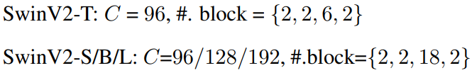
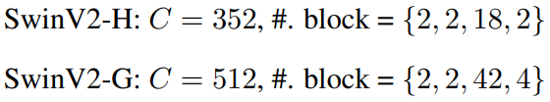
CẤU HÌNH CHO MÔ HÌNH
CÁC BIẾN THỂ
Swin Transformer V2 giữ nguyên số lượng stage, block, số kênh C như Swin Transformer V1 ở các mạng T/S/B/L.
Mở rộng thêm 2 biến thể mới, tương ứng với 658 triệu và 3 tỷ tham số.

Slide 46
V. MỘT SỐ KẾT QUẢ ĐÁNH GIÁ

Slide 47
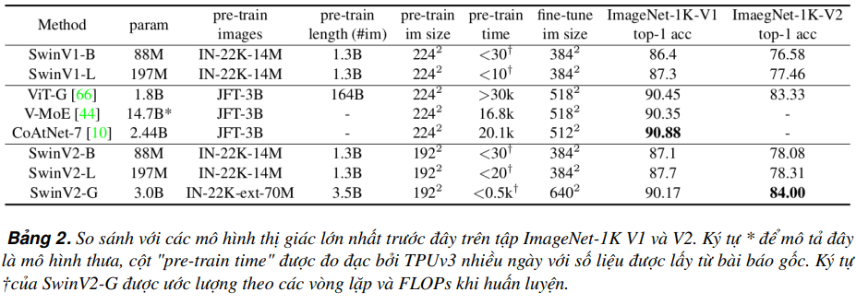
BÀI TOÁN PHÂN LOẠI ẢNH
Notes:
Tensor Processing Unit (TPU) phát triển bởi Google
IN-22K-14M: 14 triệu ảnh 22 categories

Slide 48
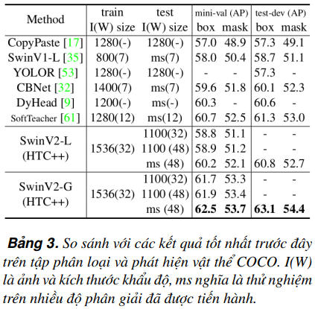
BÀI TOÁN PHÁT HIỆN VẬT THỂ

Slide 49
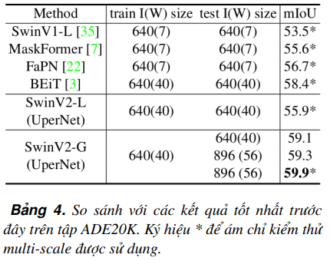
BÀI TOÁN SEMANTIC SEGMENTATION

Slide 50
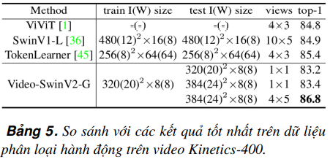
BÀI TOÁN PHÂN LOẠI HÀNH ĐỘNG

Slide 51
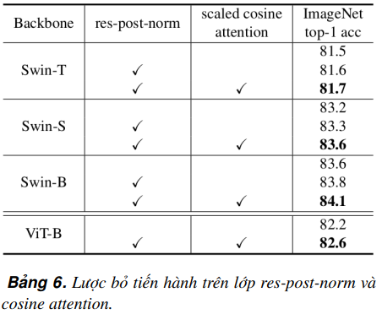
CÁC THÍ NGHIỆM VỀ VAI TRÒ CỦA RES-POST-NORM VÀ SCALED COSINE ATTENTION

Slide 52
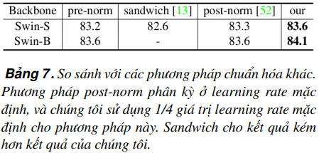
SO SÁNH CÁC PHƯƠNG PHÁP CHUẨN HÓA

Slide 53
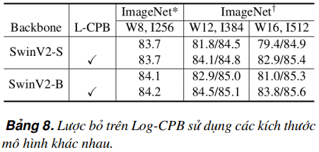
THÍ NGHIỆM VỀ VAI TRÒ CỦA LOG-CPB

Slide 54
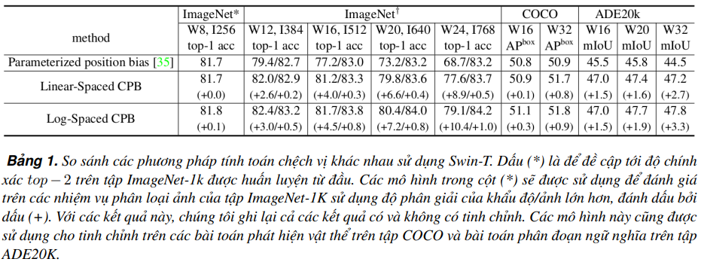
SO SÁNH LOG-CPB VÀ LINEAR-CPB

Slide 55
VI. KẾT LUẬN

Slide 56
KẾT LUẬN
Swin Transformer là một backbone đa dụng, có thể kết hợp với nhiều phương pháp khác nhau để giải quyết các bài toán computer vision như classification, detection, segmentation, ... với hiệu năng rất
khả quan.
Bằng việc sử dụng các kỹ thuật như: rest-post-norm, scaled cosine attention, log-spaced CPB và các kỹ thuật trong quá trình huấn luyện, Swin Transformer V2 đã mở rộng đáng kể năng lực và độ phân giải
của mô hình, giúp đạt kỷ lục mới về độ chính xác trên cả 4 đánh giá đại diện cho các bài toán về thị
giác (tại thời điểm ra mắt).

Slide 57
XIN CẢM ƠN!
lekimdung_sdh21@hus.edu.vn
vuminhhung_sdh21@hus.edu.vn

